Slide 1
ISTEN MEGSZABADÍTJA A NÉPÉT 2.
- kézműveskedés -
Kedves Szülők!
Kérjük, hogy segítsenek a gyermeküknek a hittanóra tananyagának az elsajátításában!
A digitális hittanórán szükség
lesz az alábbiakra:
sablonok
olló
ragasztó
színes ceruzák (ha fekete-fehérben nyomtatjuk ki a sablonokat)
Kérem, hogy indítsák el a diavetítést!
Az animációkat csak így tudják látni!
DIGITÁLIS
HITTANÓRA
Javaslat: A PPT fájlok megjelenítéséhez használják a WPS Office ingyenes verzióját (Letölthető innen: WPS Office letöltések ). Az alkalmazás elérhető Windows-os és Android-os platformokra is!

Slide 2
Áldás, békesség!
Kezdd a digitális hittanórát
az óra eleji imádsággal!

Slide 3
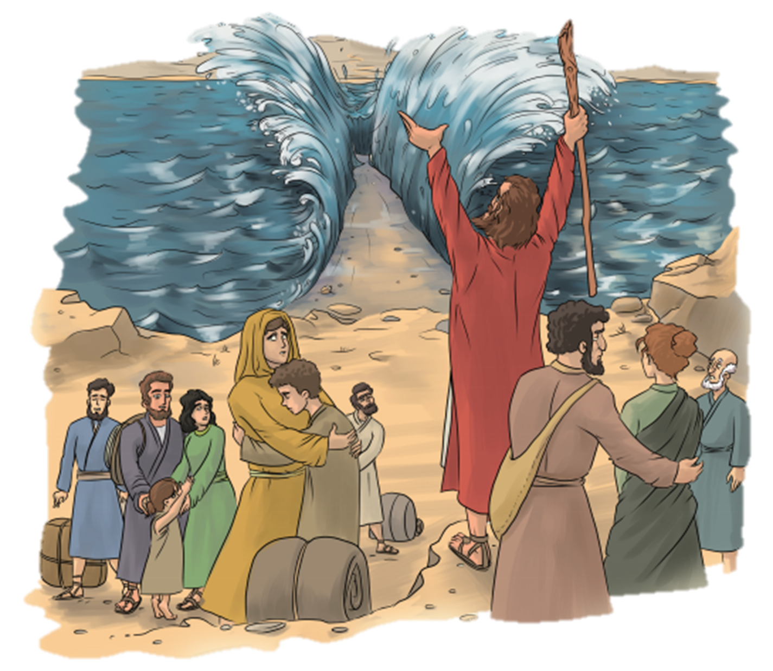
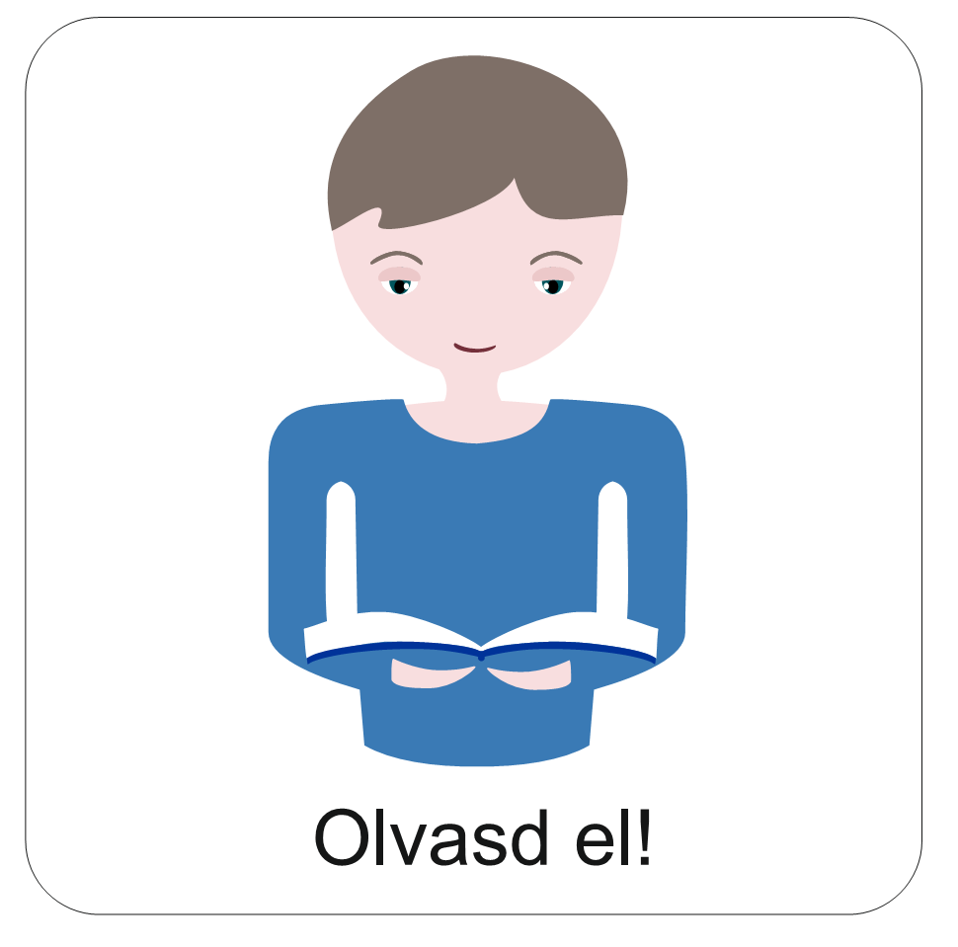
Isten megígérte, hogy kiszabadítja Egyiptomból a választott népét.
A fáraó 10 csapás után engedte el a rabszolgáit.
De megbánta, és katonáival üldözni kezdte a kivonuló népet.
A nép előtt a Vörös-tenger volt, mögötte az üldöző egyiptomiak.
Ekkor Mózes a botjával csodát tett.

Slide 4
„Az Úr harcol értetek,
ti pedig maradjatok veszteg!”
Mózes második könyve 14,14
Idézd fel az aranymondást!
Mózes így bátorította a tenger partján álló népet:

Slide 5
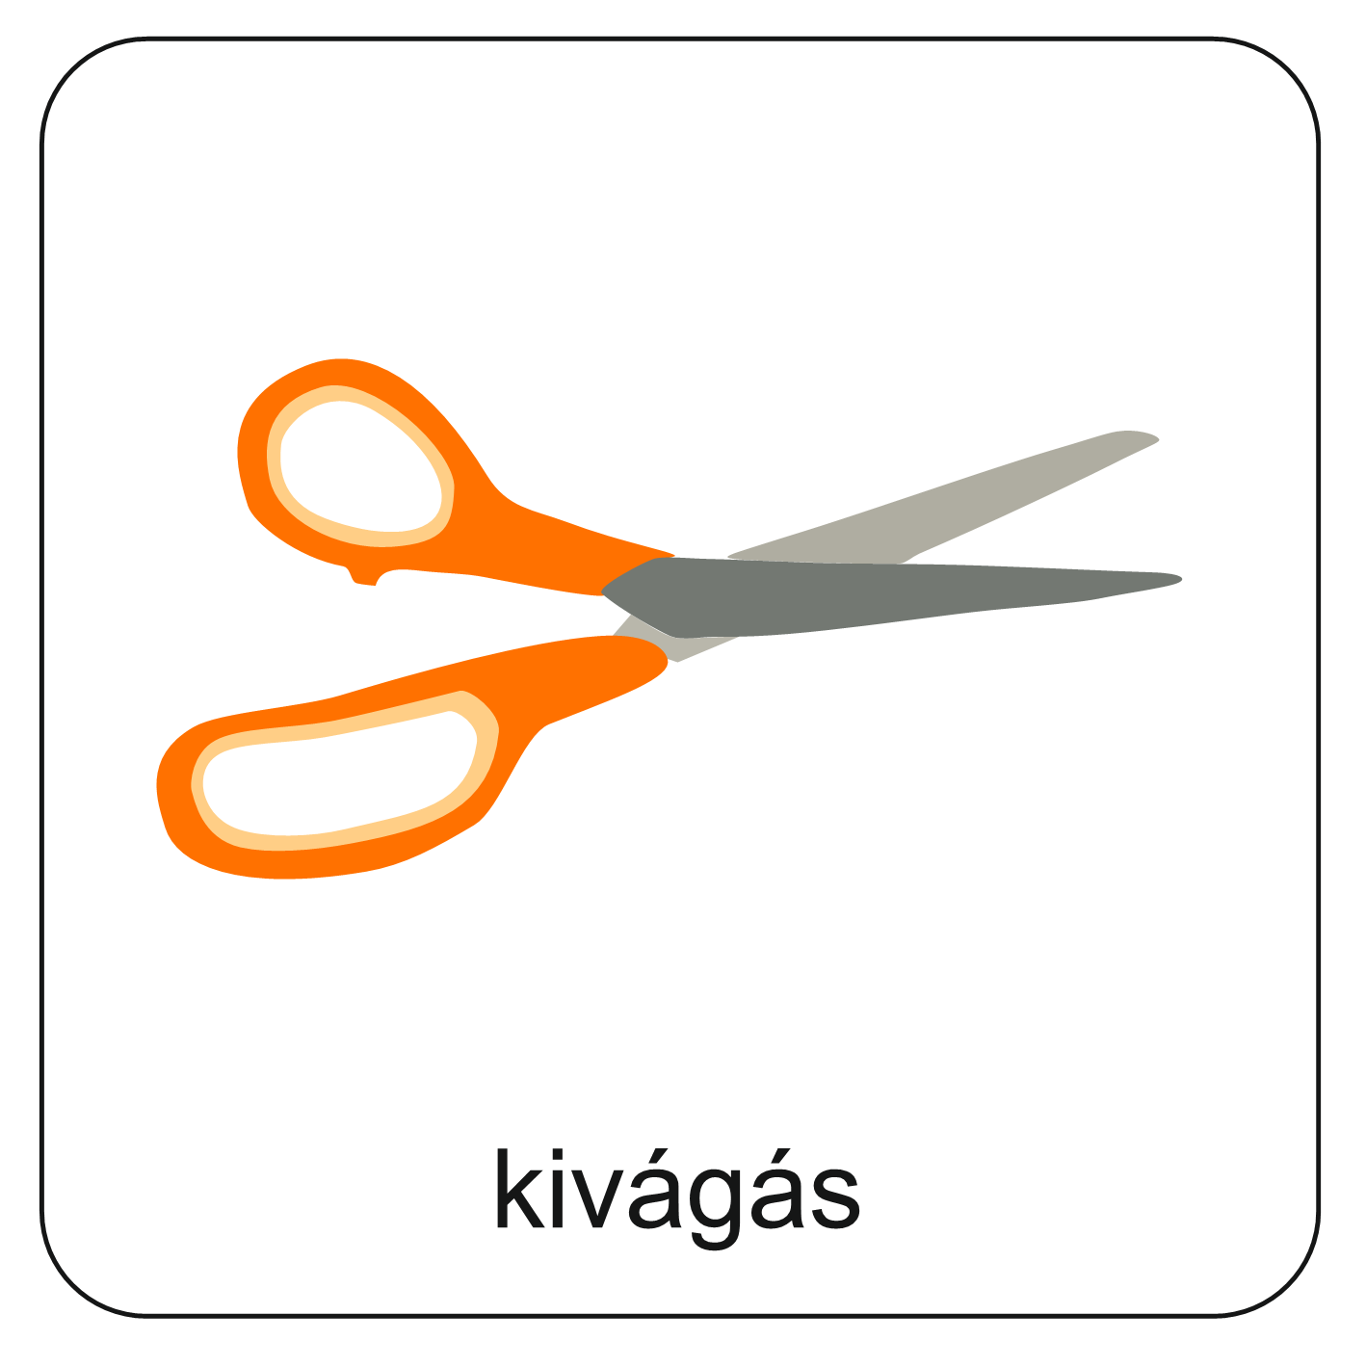
Készíts kinyitható képeslapot
az aranymondás történetéhez!
Szükséges hozzávalók:
fénymásolt sablonok
olló
ragasztó
színes ceruzák, ha a fekete-fehér sablont használsz
1. lépés:
Vágd körbe a 3 sablont!
Akkor lesz a legszebb a makett,
ha levágod a fekete körvonalat,
és nem látszik.
Ha nem színesben nyomtattad,
akkor vágás előtt színezd ki a sablonokat!

Slide 6
2. lépés:
Mind a 3 sablont hajtsd félbe, és ragaszd össze. Erre azért van szükség, hogy a képeslap erős tartású legyen.

Slide 7
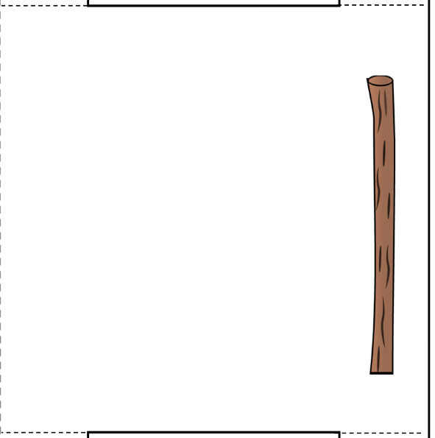
3. lépés:
A szaggatott vonalak mentén
hajtogasd be az alapot és a keretet!
A keretet a megjelölt területeken ragaszd össze!

Slide 8
4. lépés:
Ragaszd a hátlapot a hajtogatott alap hátoldalára! A képen látod, hogy egy kicsit túl kell lógnia.
5. lépés:
A keretet tedd az alapra.
Ha meghúzod a két oldalon a fogantyút, a makett kinyílik, a tenger kettéválik.

Slide 9
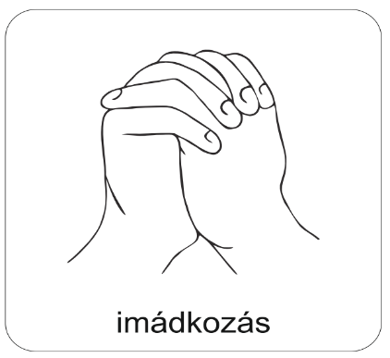
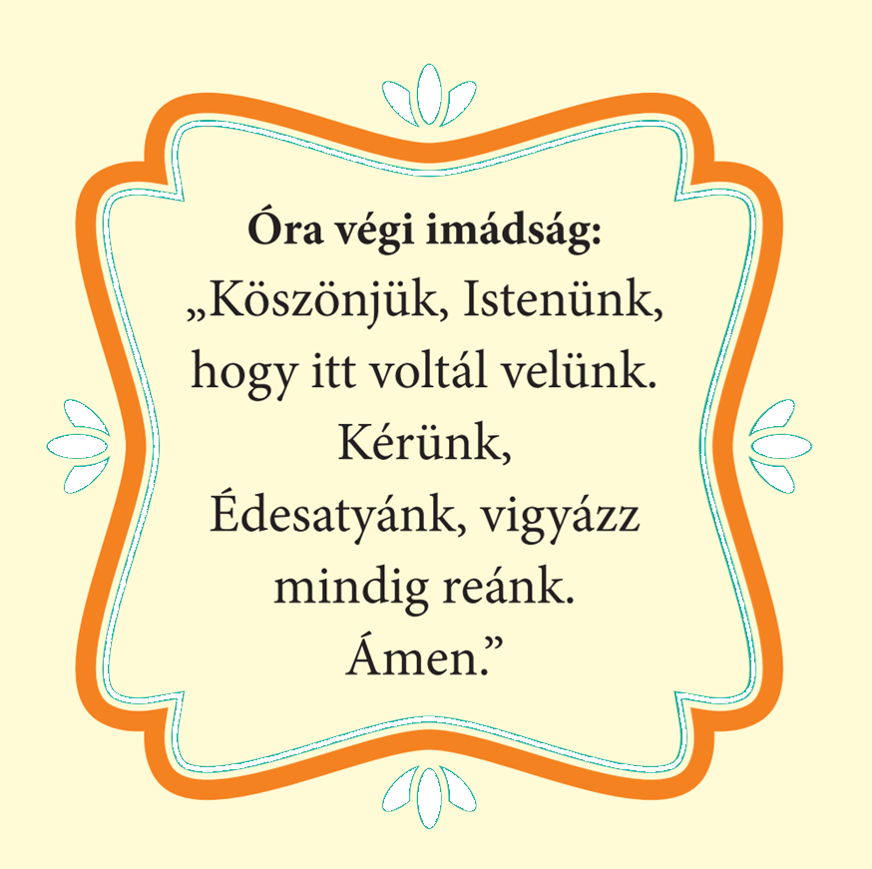
A digitális hittanóra végén így imádkozz!
Kedves Hittanos!
Várunk a következő digitális hittanórára!

Slide 10
Áldás, békesség!
„Jóságod és szereteted kísér életem minden napján.” (Zsoltárok 23,4)
Kedves Szülők!
Köszönjük a segítségüket!
Isten áldását kívánjuk ezzel az Igével!

